Slide 1
Vodné turbíny
8.B Jaro Kurjak

Slide 2
Turbína je prúdový rotačný stroj - motor, ktorý mení kinetickú, tepelnú a tlakovú energiu prúdiacej tekutiny na rotačný pohyb hriadeľa stroja. Premena energie sa deje v lopatkovej mreži, tvorenej lopatkami na jednom alebo viacerých otočne uložených rotoroch. Prechod tekutiny medzi lopatkami vyvolá silové pôsobenie na ne a to vyvolá otáčanie rotora.

Slide 3
Turbíny možno rozdeliť podľa princípu premeny energie na:
impulzné - Tieto turbíny menia smer prúdu tekutiny, ktorý má vysokú rýchlosť a tým aj vysokú kinetickú energiu. Prúd je vytváraný prechodom tekutiny o vysokom tlaku tryskou. Po jej opustení naráža na lopatky turbíny, výsledný impulz roztáča turbínu za súčasného zníženia kinetickej energie prúdu, resp. zmeny jeho smeru. Po opustení trysky ani počas impulzu sa tlak tekutiny nemení. Príkladom aplikovania takéhoto princípu je Peltonova turbína. Premena energie sa pre tento princíp riadi druhým Newtonovým zákonom.
reakčné - Tieto turbíny vytvárajú krútiaci moment na základe pôsobenia reakčných síl pri zmene smeru a rýchlosti prúdenia tekutiny v priestore medzi lopatkami rotora. Príkladom aplikovania takéhoto princípu je Francisova turbína. Premena energie sa pre tento princíp riadi tretím Newtonovým zákonom.

Slide 4
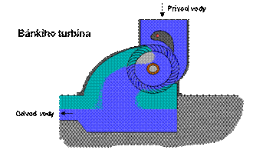
BANKIHO TURBÍNA - okolo roku 1920 bol tento typ turbíny rozšírený po celej Európe. Hlavnou črtou tejto turbíny je, že voda dopadá na lopatky dvakrát pri vstupe aj pri výstupe. Takéto využitie však nemá žiadny zvláštny význam s výnimkou toho, že voda je veľmi účinne a jednoducho vypúšťaná z turbíny. Bankiho turbíny sa uplatňujú už pri spádoch vody nižších ako 2 metre alebo dosahujúcich výšku až 100 metrov. Môžu využívať veľkú rôznorodosť prietokov, a to pri konštantnom priemere turbíny tým, že sa mení veľkosť vstupu vody a šírka obežného kola (rotora). Pomer šírky a priemeru rotora sa pohybuje od 0,2 do 4,5. Vzhľadom na nízku cenu a jednoduchú obsluhu sa tieto turbíny veľmi dobre uplatňujú v malých vodných elektrárňach.

Slide 5
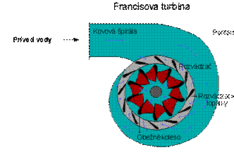
FRANCISOVA TURBÍNA - francisova turbína sa veľmi často využíva v malých vodných elektrárňach. Podstatným rozdielom v porovnaní s Peltonovou turbínou je, že Francisova turbína je úplne ponorená vo vode. Voda sa vypúšťa otvorom v strede turbíny. Bežne sa tento typ turbíny používa pre spády od 30 do 700 metrov, pričom najväčšia Francisova turbína má výkon až 800 MW

Slide 6
